Slide 1
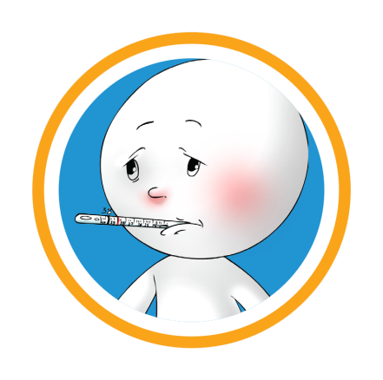



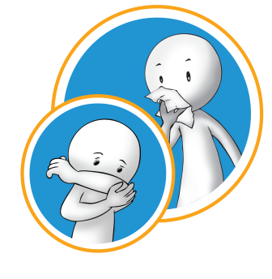
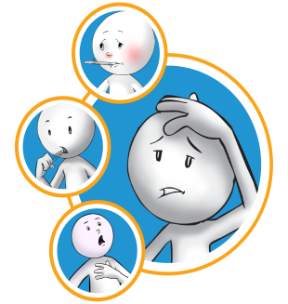
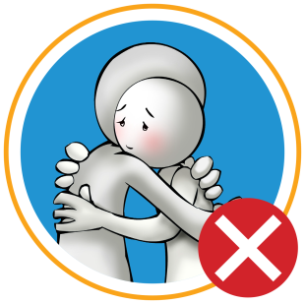



Version-2 , March 3, 2020
NOVEL CORONA VIRUS (COVID-19)
जनचेतनामुलक संदेश
COVID-19 का मुख्य लक्षणहरू
ज्वरो
(१००.४ º F भन्दा माथि)
सास फेर्न गाह्रो
खोकी
COVID-19 प्रभावित देशहरूबाट आउने मानिसहरूमा दुई हप्ता भित्र खोकी लागेमा,
ज्वरो आएमा, घाँटी /टाउको दुखेमा, सास फेर्न गाह्रो भएमा तुरुन्त नजिकको स्वास्थ्य संस्थामा सम्पर्क गर्ने |
COVID-19 कसरी आफू र अरूलाई बचाउने ?
नियमित रूपमा साबुन-पानीले हात धुने ।
खोक्दा र हाछ्युं गर्दा नाक र मुख छोप्ने ।
ज्वरो सहितको खाकीको लक्षण देखिएमा स्वास्थ्य कर्मीसँग परामर्श लिने ।
फ्लू जस्तो लक्षण देखाउने जो कोहीको सम्पर्कबाट टाढा रहने ।
जंगली तथा घरपालुवा पशुपन्छी सँगको असुरक्षित सम्पर्कबाट टाढा रहने।
माछा मासु तथा अन्डा राम्रोसंग पकाएर मात्र खाने ।
नेपाल सरकार
स्वास्थ्य तथा जनसंख्या मन्त्रालय
स्वास्थ्य सेवा विभाग
इपिडिमियोलोजी तथा रोग नियन्त्रण महाशाखा

Slide 2
NOVEL CORONA VIRUS (nCoV)
Preventive messages
The common symptoms of nCoV
Fever
(38∘C and higher)
Difficulty in breathing
Cough
“Watch your health for 14 days after leaving the country where the novel corona virus is circulating . If you develop a fever, cough, or have difficulty in breathing, seek medical care in nearest health centers”
How to Protect yourself from Novel Corona Virus Infection?
Clean hands with soap and water or alcohol based hand rub
Cover nose and mouth when coughing and sneezing with tissue or flexed elbow
Avoid close contact with anyone with cold or flu-like symptoms
Avoid close contact with those who show signs of flu
Avoid unprotected contact with live wild or farm animals
Thoroughly cook meat and eggs
Government of Nepal
Ministry of Health and Population
Department of Health Services
Epidemiology and Disease Control Division

